Slide 1
家庭でのIDSの誤検知削減手法の提案
4EP4-46 平井 聖人

Slide 2
進捗
論文調査(わからない+途中)

Slide 3
論文
IDSアラートに対する誤検知削除方法の提案とその評価(2019)
情報学広場：情報処理学会電子図書館 (nii.ac.jp)
この削除手法はフィルタを用いてアラートの削除を行う。フィルタは 3 つのコンポーネント(NRA、HAF、UFP)で構成されている。

Slide 4
論文
NRA : 実際の攻撃により、送信元 /送信先 IP アドレスに類似度を持つひとまとまりのアラート群が生成される
HAF :実際の攻撃により， 同一のシグネチャにより生成されたアラートが異常な分布を生じる
UFP : 誤検知はシグネチャが誤検知を引き起こす頻度で識別できる
この3つの評価値を最大値、最小値、平均値の３つのうちいずれかと設定した閾値 th を比べることで行う

Slide 5
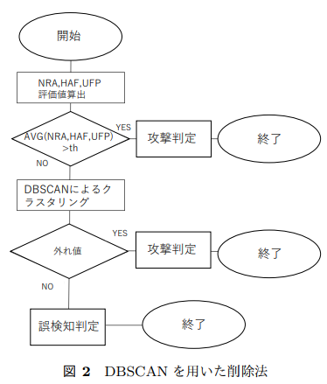
論文
そしてDBSCANを用いてクラスタリング(データ間の類似度に基づいてデータをグループ分けしていく手法)し、精度を向上させる。

Slide 6
論文
途中まで読んでみたが、よく分からなかった
なぜシグネチャ型で誤検知が発生するのかも書いていなかった。

Slide 7
今後
中間発表の資料作り
シグネチャ型で誤検知が出る理由を調べる
論文の続き

Slide 8
どのような攻撃があるか
どのような通信内容なのか
推測か文献
現状のセキュリティがどのくらいか。それだけで足りるのか。足りない場合は何が起こるのか

